Slide 1
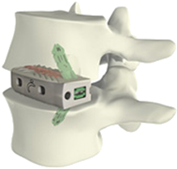


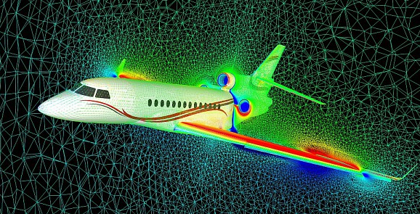

Étude des systèmes mécaniques Analyser – Concevoir – Réaliser Conception – Chapitre 3 Liaisons encastrement démontable
Compétences
Concevoir
Réaliser
Expérimenter
Communiquer
Analyser
Modéliser
Résoudre

Slide 2
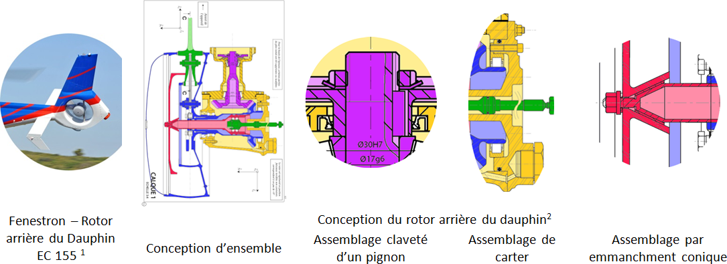
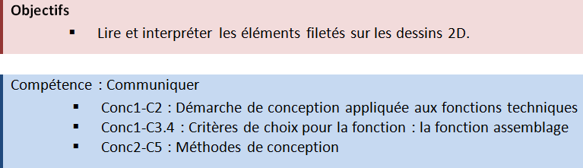
Présentation
http://airbushelicopters.ajaris.com/airbushelicopters/media/22931

Slide 3
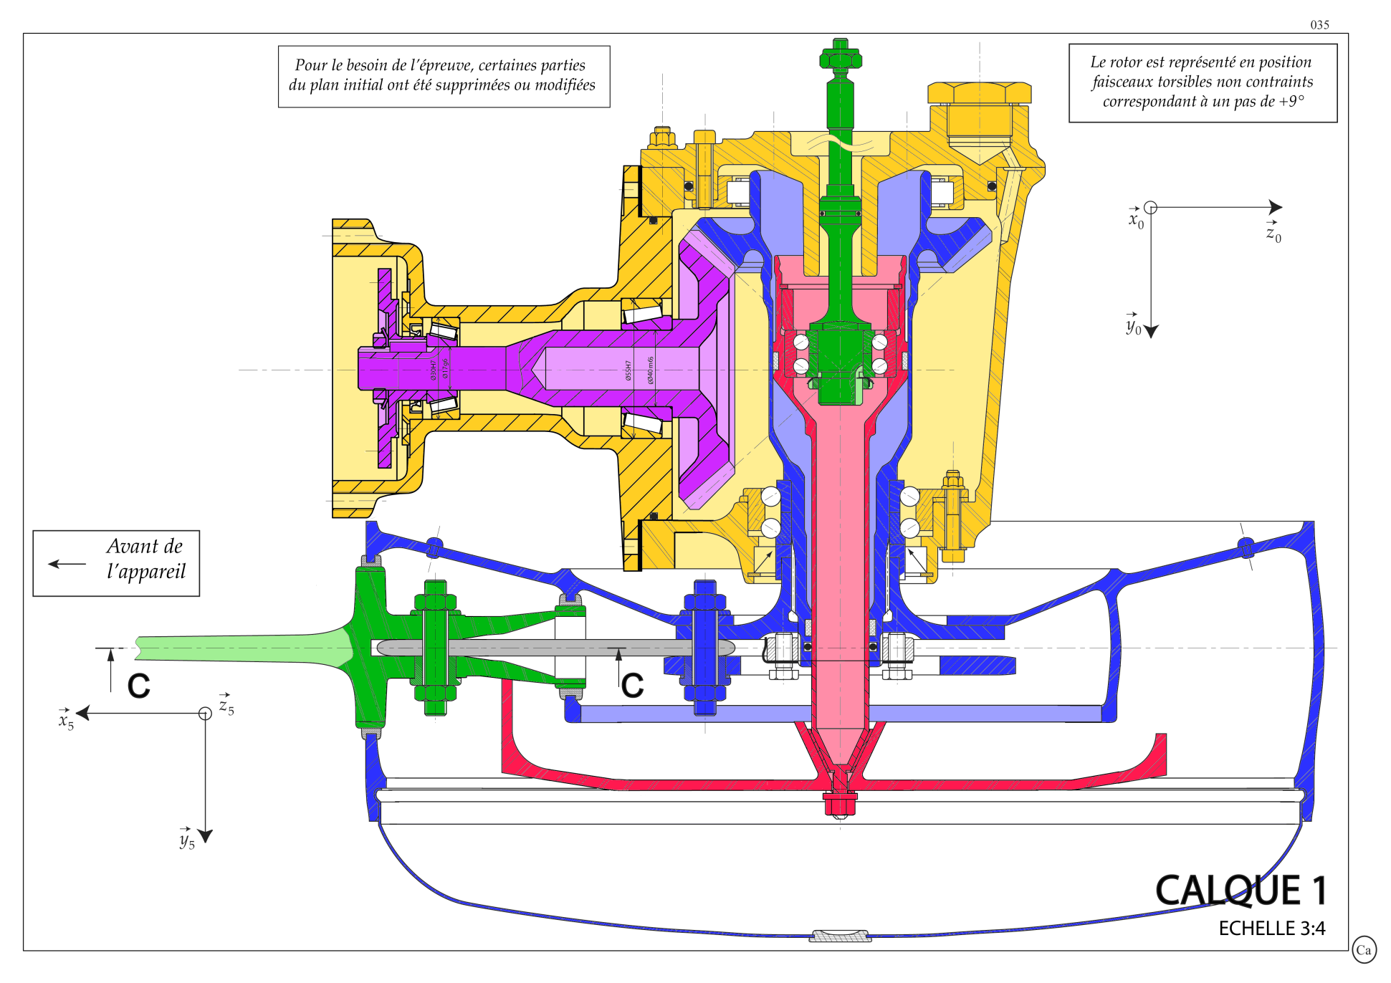
Présentation
Banque PT SI B 2012 – UPSTI (X. Pessoles, R. Costadoat, P. Bourzac)

Slide 4
Architecture des liaisons encastrement démontables Notions de surfaces prépondérantes

Slide 5
Architecture des liaisons encastrement démontables Classification des architectures

Slide 6
Architecture des liaisons encastrement démontables Notions d’architectures hyperstatiques

Slide 7
Liaisons a contact plan prépondérant MIP principale : réalisation d’un appui plan
Principe
Trois liaisons sphère plan

Slide 8
Liaisons a contact plan prépondérant MIP principale : réalisation d’un appui plan
Contact plan – plan

Slide 9
Liaisons a contact plan prépondérant MIP secondaire
Réalisation d’une liaison pivot

Slide 10
Liaisons a contact plan prépondérant MIP secondaire
Réalisation d’une liaison glissière

Slide 11
Liaisons a contact plan prépondérant Maintien en position
Maintien en position avec réglage

Slide 12
Liaisons a contact plan prépondérant Maintien en position
Maintien en position sans réglage

Slide 13
Liaisons à contact cylindrique prépondérant MIP principale : pivot glissant

Slide 14
Liaisons à contact cylindrique prépondérant MIP secondaire : liaison pivot

Slide 15
Liaisons à contact cylindrique prépondérant MIP secondaire : liaison glissière
Ligne courte

Slide 16
Liaisons à contact cylindrique prépondérant MIP secondaire : liaison glissière
Clavetage

Slide 17
Liaisons à contact cylindrique prépondérant MIP secondaire : liaison glissière
Cannelures

Slide 18
Liaisons à contact cylindrique prépondérant MAP
Solutions de réglage – Pinçage

Slide 19
Liaisons à contact cylindrique prépondérant MAP
Solutions de réglage – Pincement

Slide 20
Liaisons à contact cylindrique prépondérant MAP
Solutions de réglage – Tampons tangents

Slide 21
Liaisons à contact cylindrique prépondérant MAP
Solutions de réglage – Vis de pression

Slide 22
Liaisons à contact cylindrique prépondérant MAP – Solutions non réglables
Assemblages de solutions élémentaires

Slide 23
Liaisons à contact cylindrique prépondérant MAP – Solutions non réglables
Solutions spécifiques – Goupilles

Slide 24
Liaisons à contact cylindrique prépondérant MAP – Solutions non réglables
Solutions spécifiques – Vis de pression

